Slide 1


Programação Microcontroladores
Professor MSc. Heleno Cardoso

Slide 2
Aula 02 Compiladores e Simuladores
Professor MSc. Heleno Cardoso

Slide 3
Compiladores e Simuladores
Ferramentas para programar, desenvolver e simular soluções em sistemas embarcados baseados em microcontroladores.
Através dos programas que são executados no computador no qual consistem em uma sequência de instruções geradas em linguagem de máquina.
A execução dessa sequência de instruções cria o comportamento do computador.

Slide 4
Compiladores e Simuladores
Montadores
Linguagem de máquina, sequências, 1010011101010010 de dados, é uma instrução ou o endereço de memória? Surge a linguagem assembly e software montadoras.
Programas em linguagem Assembly têm as mesmas instruções que o programa em linguagem de máquina, mas as instruções são coisas como "Adicionar" e "MOVE ".
Portanto, traduz programas escritos em linguagem de montagem para o programa equivalente em linguagem de máquina.

Slide 5
Compiladores e Simuladores
Compiladores (análise léxica e sintática, GALS-Grammar, Parser)
São linguagens que permitem o ser humano descrever o que é para ser feito em termos no computador.
Um programa chamado compilador traduziu esses programas de alto nível em linguagem de máquina.
Compiladores são muito mais complicado do que montadoras.

Slide 6
Compiladores e Simuladores
Simuladores
Em vez de construir novas máquinas para executar programas escritos em novas linguagens, simuladores de software permitem que uma máquina seja "simulada“.
Estas máquinas virtuais são exaustivamente testadas através da execução de programas de benchmarking antes de serem construídas.
Os simuladores são também usados ​​para testar novos compiladores e linguagens antes de serem escritos.

Slide 7
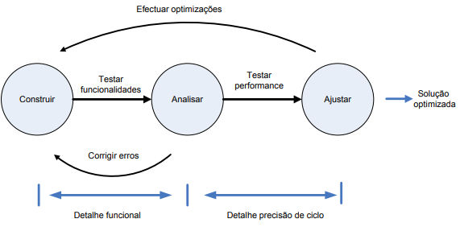
Compiladores e Simuladores
Simulação ao longo do ciclo de desenvolvimento de produto
Fonte: https://core.ac.uk/download/pdf/55608856.pdf

Slide 8
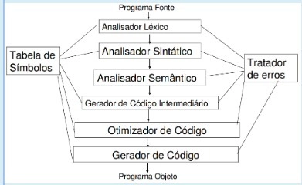
Compiladores e Simuladores

Slide 9
Linguagem C na Programação de Sistemas Embarcados
A linguagem C é uma linguagem de programação compilada de alto nível que foi criada nos anos 1970 para desenvolvimento de sistemas operacionais.
Ela é amplamente utilizada em sistemas embarcados.
Os sistemas embarcados são programados com um conjunto de instruções, chamado de código de programação, que especifica como o sistema deve funcionar.

Slide 10
Linguagem C na Programação de Sistemas Embarcados
O código de programação é escrito em uma linguagem de programação, como C, C++, python ou Assembly, sendo carregado no microcontrolador do sistema embarcado para ser executado.
https://embarcados.com.br/tag/linguagem-c/

Slide 11
Ferramentas de Desenvolvimento de Software para Sistemas Embarcados
C

Slide 12
Módulo Simulador da Plataforma Arduíno e CI da Tool Tinkercad
C
2.3 principais funções do módulo simulador da plataforma arduino e
Circuitos eletrônicos da ferramenta tinkercad

Slide 13
Características da Ferramenta de Simulação PICSimLab CI PIC
C
2.4 características da ferramenta de simulação picsimlab para
Microcontroladores pic

Slide 14
Leitura Específica
[1] Programação Microcontroladores.
Disponível em: https://books.google.com.br/books?hl=pt-BR&lr=&id=ODenKGOHMRkC&oi=fnd&pg=PA9&dq=microcontrolador+&ots=unvT_d386z&sig=nKrTAprr4r1gR94lsFX_g0NKC7o#v=onepage&q=microcontrolador&f=false
[2] Programação Microcontroladores.
Disponível em: https://books.google.com.br/books?hl=pt-BR&lr=&id=fnTvx-_qwucC&oi=fnd&pg=PA20&dq=microcontrolador+&ots=HiESGOvggU&sig=NYk0RDRRJaZYtzvsjlidzdAdudU#v=onepage&q=microcontrolador&f=false

Slide 15
Aprenda+
[1] Programação Microcontroladores
Disponível em: https://youtu.be/EeRXSKfaYjA
[2] How a CPU Works
Disponível em: https://youtu.be/cNN_tTXABUA

Slide 16
Dinâmica/Atividades
Exercícios (Atividade Verificadora de Aprendizagem)
https://quizizz.com/admin/quiz/6087762e9c806b001c65dc74/microcontrolador
https://quizizz.com/admin/quiz/5aa686b4bc8374001abc8e88/sistemas-embarcados-e-microcontroladores

Slide 17
Referências Bibliográficas
[1] PEREIRA, Fábio. Microcontroladores PIC: programação em C. Saraiva Educação SA, 2007.
[2] Eletrogate, Disponível em: https://blog.eletrogate.com/introducao-aos-microcontroladores-pic-parte-1/ , acessado em 07/03/2023.
[3] Subham Dutta, Disponível em: https://www.nbcafe.in/comparison-between-different-pic-families/ , acessado em 07/03/2023.
[4] Steve Aycock, Disponível em: https://www.ehow.com.br/historia-microcontroladores-info_42970/ , acessado em 07/03/2023.

Slide 18
Programação Microcontroladores
Professor M.Sc. Heleno Cardoso

